Slide 1



TECNM TECNOLÓGICO NACIONAL DE MÉXICO
INSTITUTO TECNOLÒGICO DE FRONTERA COMALAPA
QUINTO SEMESTRE
INGENIERÌA EN SISTEMAS COMPUTACIONALES
MATERIA: SIMULACIÓN
ACTIVIDAD:
BANCO DE EJERCICIOS.
NO. CONTROL: 241260007
ALUMNO: DARVIN YERIEL ROBLERO GONZALEZ
DOCENTE: ING. FRANCISCO JAVIER MINGO VELÁZQUEZ
FRONTERA COMALAPA, CHIAPAS A 02 OCTUBRE DEL 2026

Slide 2

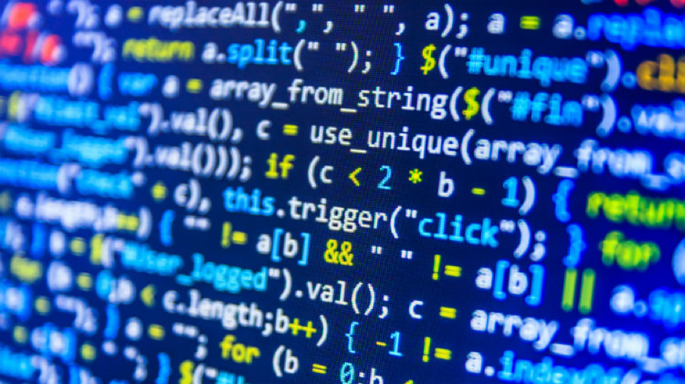
INTRODUCCIÓN
Después de haber realizado códigos como ejemplos en cada uno de los lenguajes de programación, en este banco de ejercicios les mostraremos como podemos mostrar algunos temas en un solo programa para ver como se ejecuta y aplicarlo en los tres programas para ver los resultados.

Slide 3
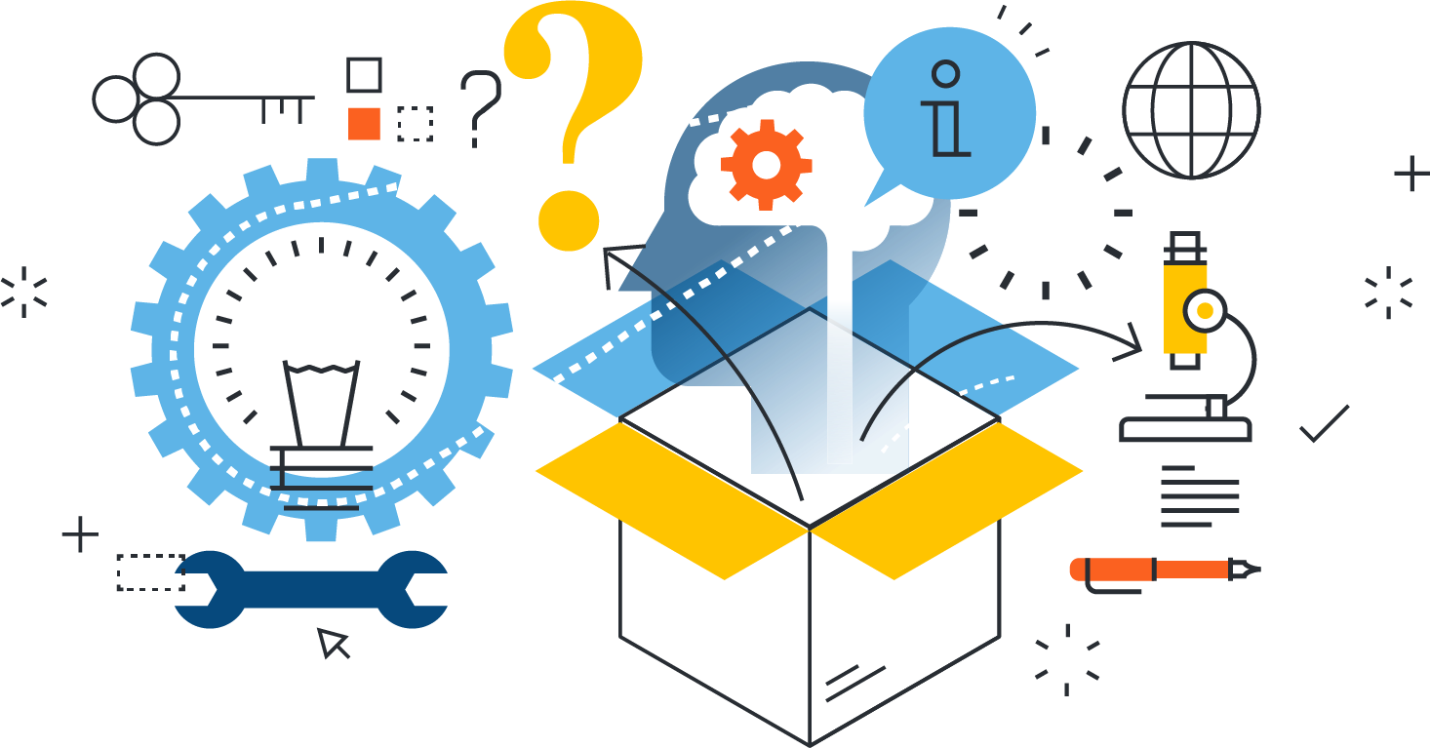
JUSTIFICACIÓN
Se realizo estos ejercicios con la finalidad de seguir practicando en los 3 lenguajes de programación para aprender la estructura de cada uno y que mejor que aplicarlo con los temas de la unidad de simulación que son importantes.

Slide 4
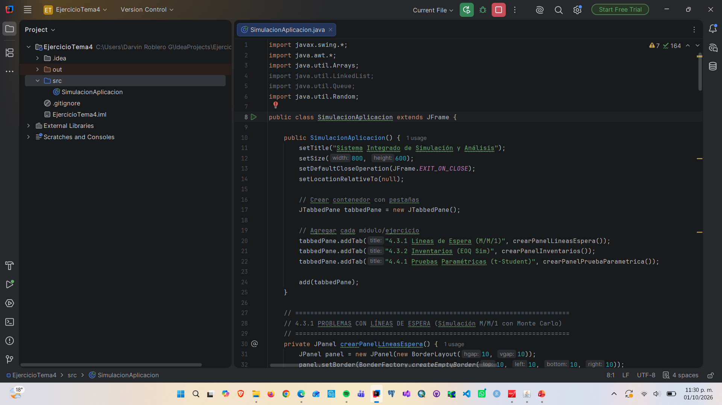
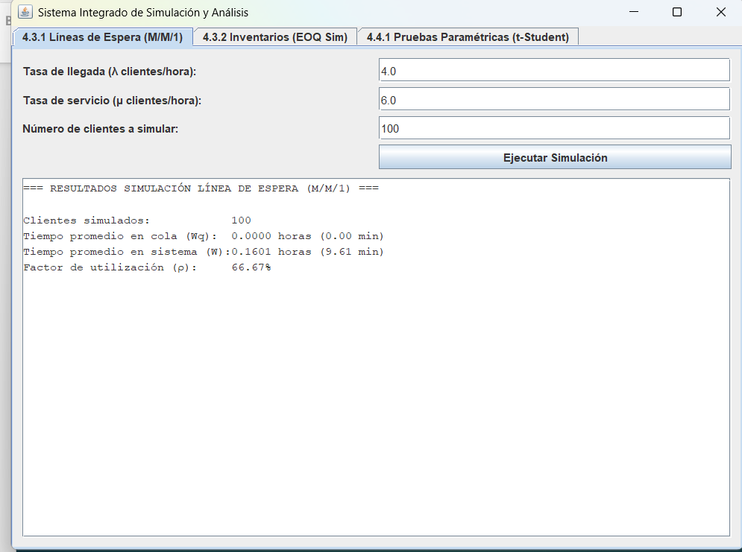
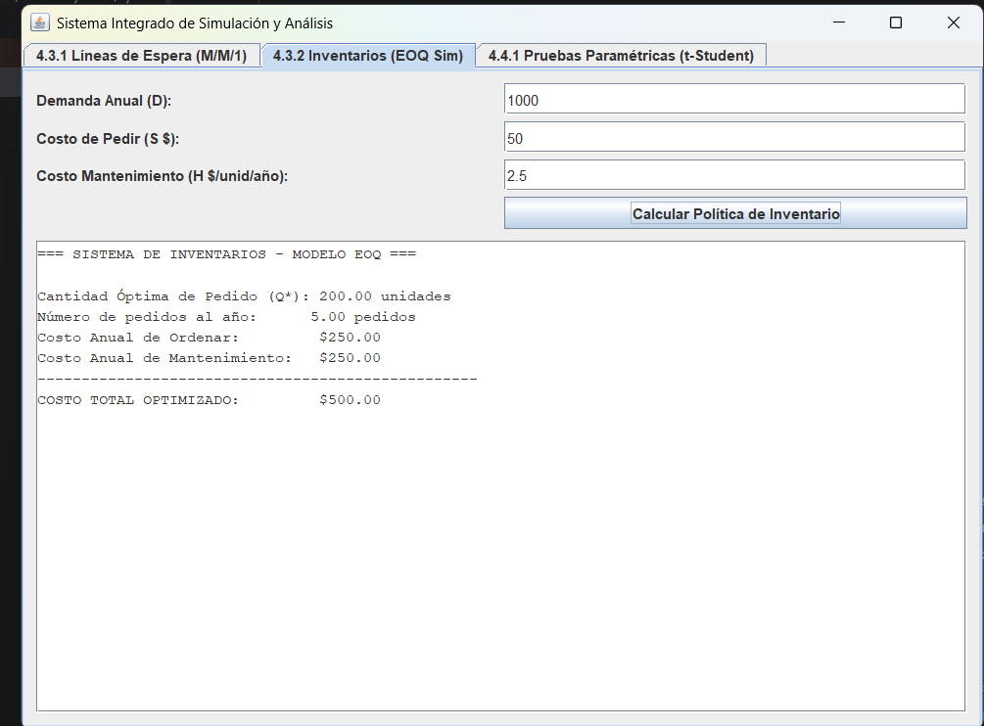
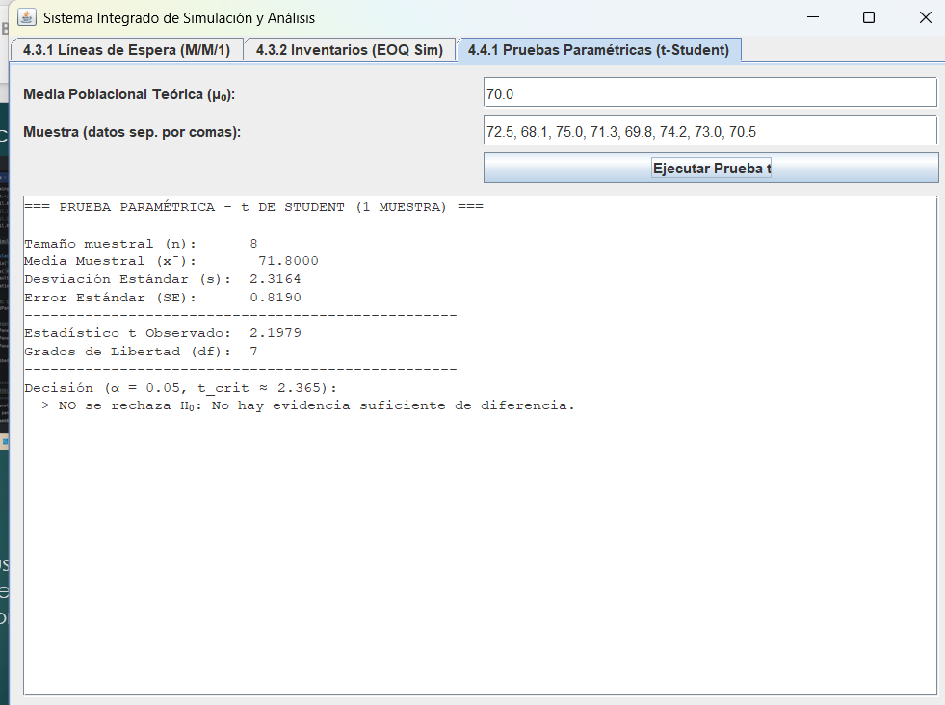
Ejercicio 1 en Java
En este ejercicio se realizo un código donde pudimos anexar en una sola interfaz los temas que se pudieran generar en uno solo en el cual obtuvimos buenos resultados, ya que todo se pude realizar de manera eficaz y así se realiza de manera mas rápida.

Slide 5
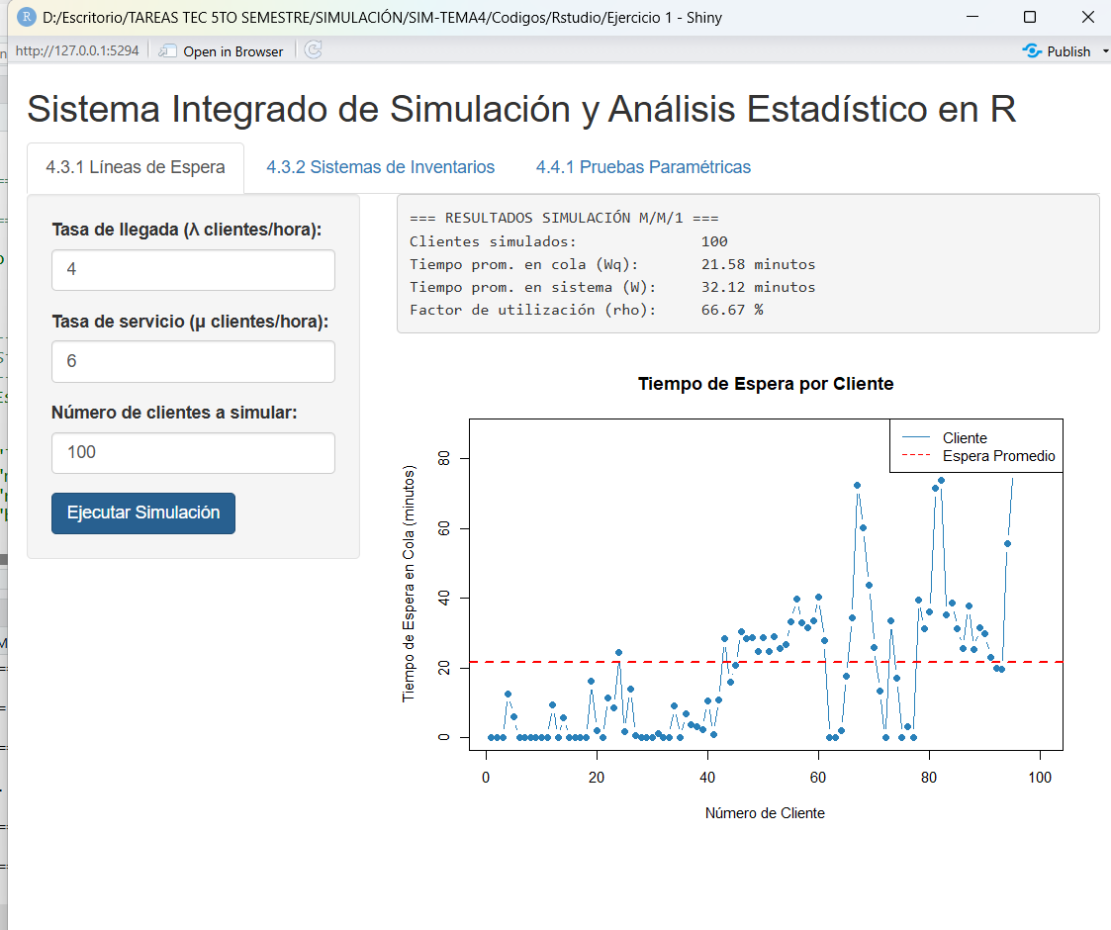
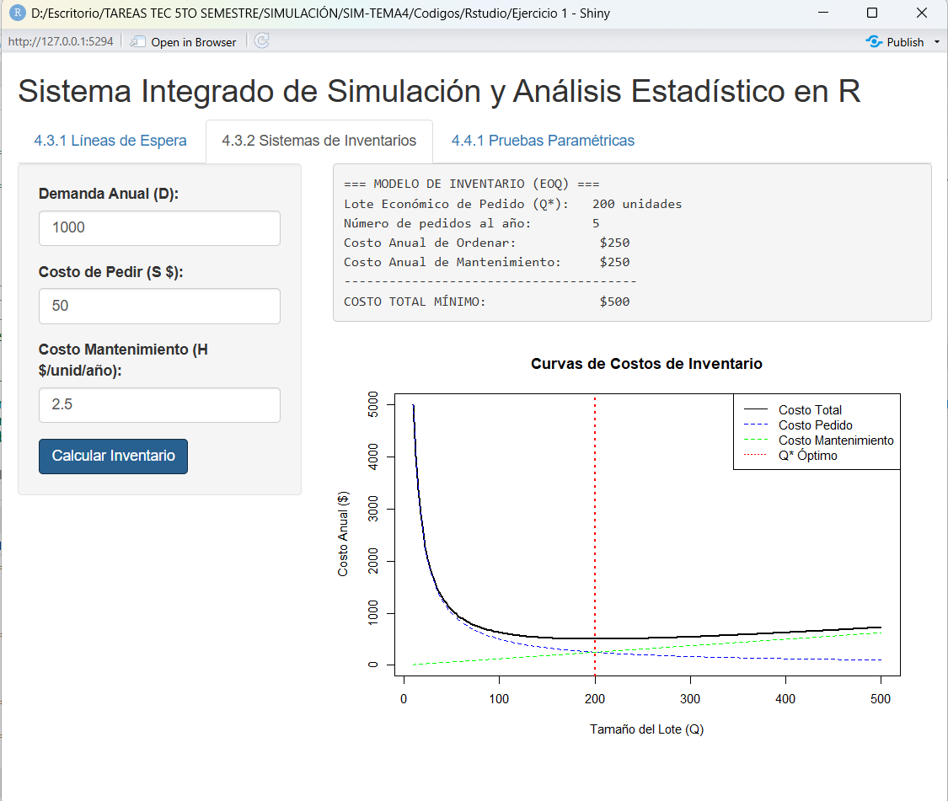
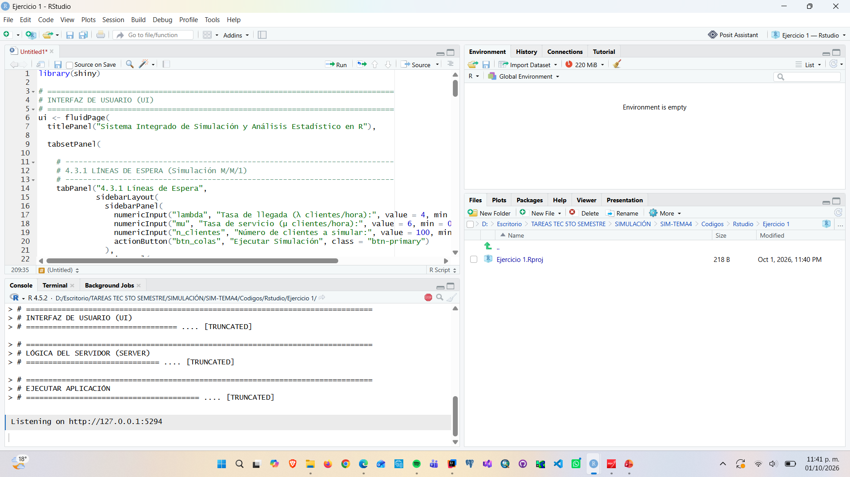
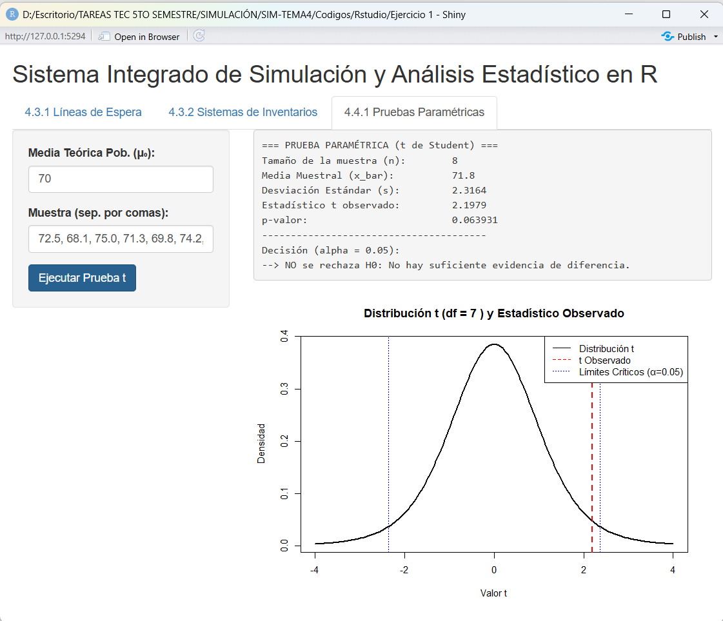
Ejercicio 2 en R
Para este programa se realizo lo mismo con la finalidad de poder analizar si de igual forma se podría realizar sin tener errores y efectivamente obtuvimos buenos resultados y eso nos demuestra que si se pude generar varios temas en uno solo.

Slide 6
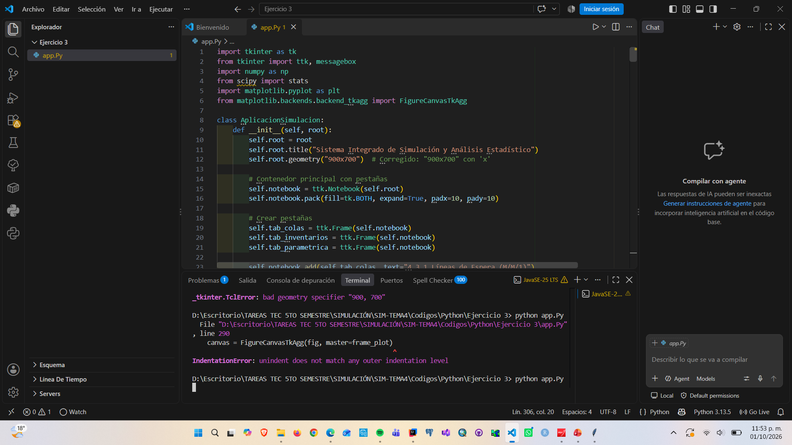
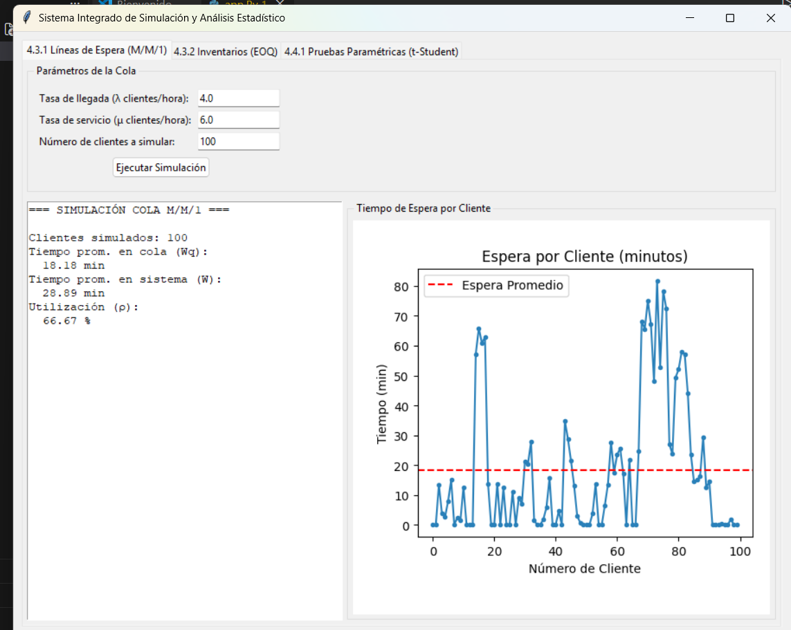
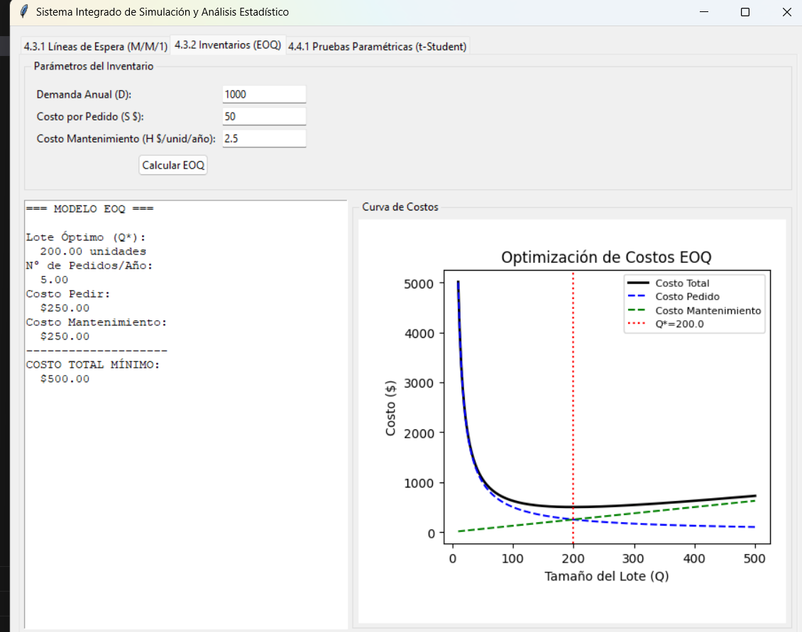
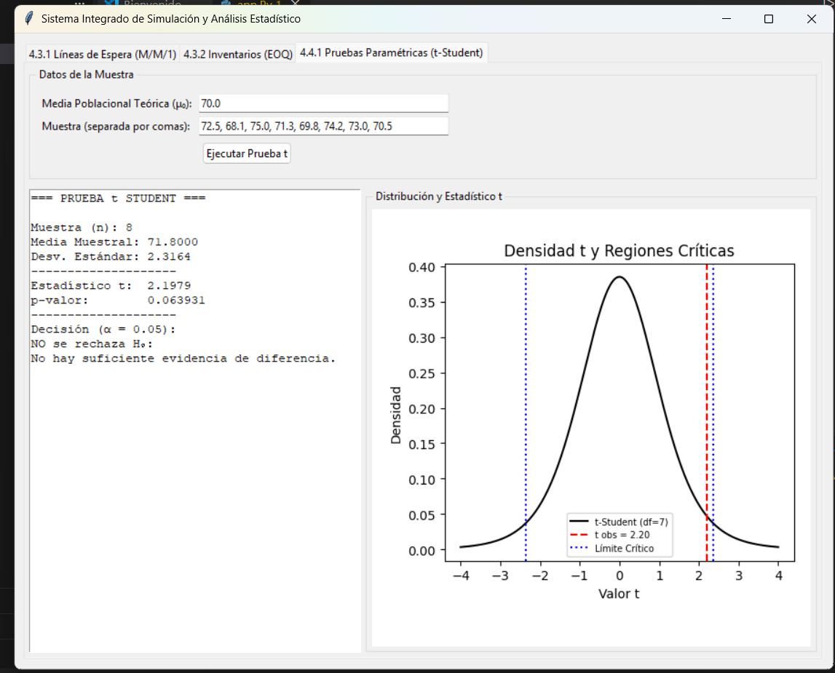
Ejercicio 3 en Python
De igual forma se realizo para Python donde todo lo hicimos en un solo código para obtenerlo en una sola interfaz conteniendo las unidades que si se pudieron realizar de la forma mas unida y los resultados fueron muy buenos.

Slide 7

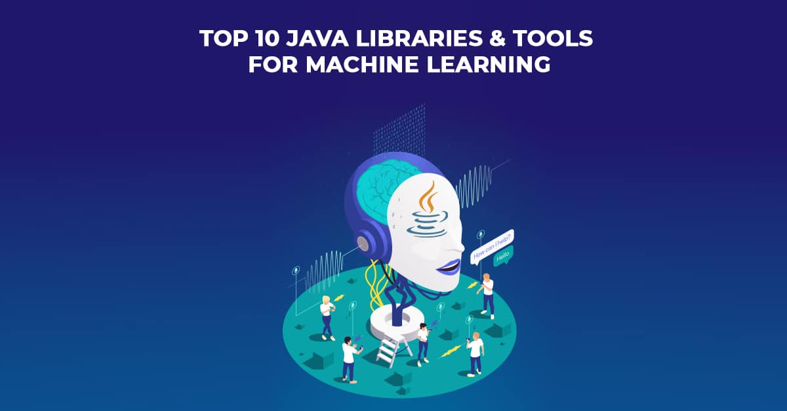
CONCLUSIÓN
Para finalizar con estos ejercicios nos ayudo de manera eficaz para comprender como realizar todo en una sola interfaz y eso nos ayudara a analizar en que proyectos podremos aplicar este tipo de actividades donde todo se realiza de la manera mas eficaz y reduciendo tiempos y esto nos servirá para tomas decisiones en un futuro y aprender a solucionar problemas.

Slide 8

Link GitHub
https://github.com/Darvin14-Roblero/SIM-TEMA4.git

Slide 9







FUENTES DE INFORMACIÓN
Para esto usamos 3 lenguajes de programación como son:
Java.
Rstudio.
Python.

